Slide 1
Klávesové zkratky
Havláková Marie
9. třída

Slide 2
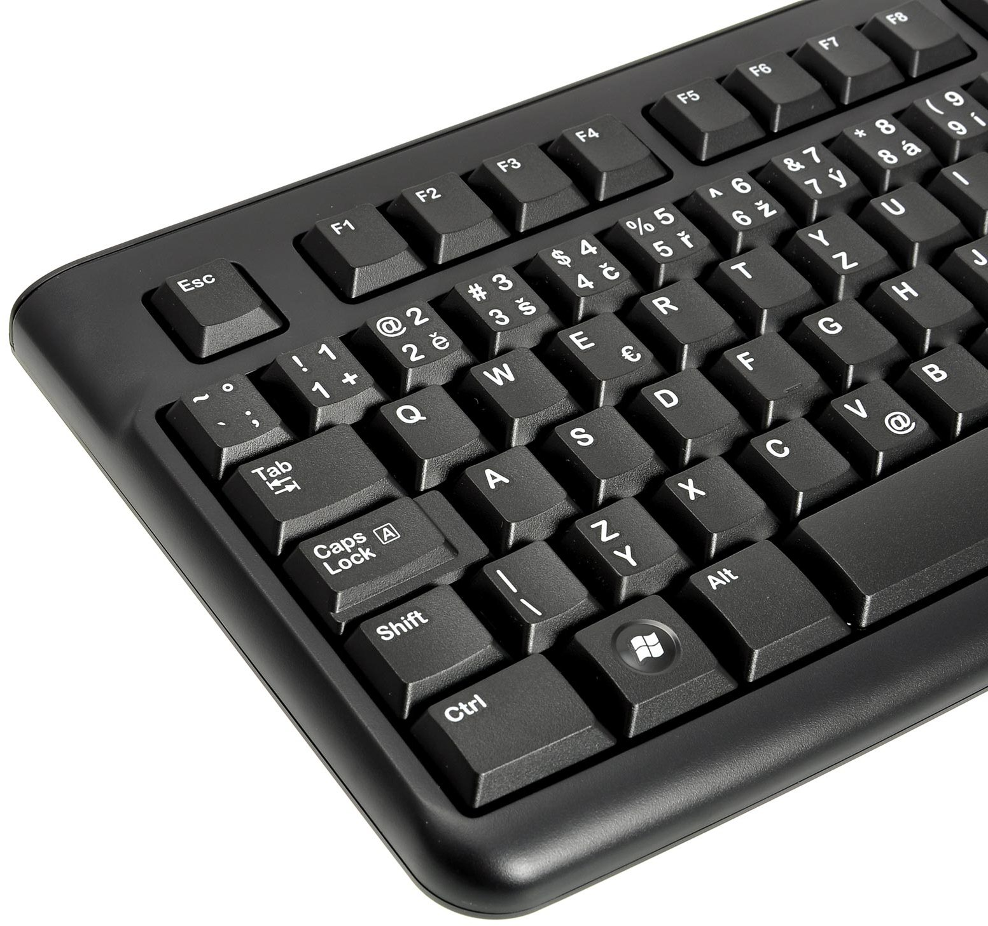
Co to jsou klávesové zkratky?
Klávesové zkratky jsou kombinací dvou nebo více kláves, pomocí kterých můžete provést činnost, ke které by jinak bylo potřeba použít myš. Můžete tak ušetřit čas při každodenních úkolech.
S každým dalším programem klávesové zkratky přibývají
Nesnadné orientování

Slide 3
Nejznámější klávesové zkratky
Ctrl + C –zkopíruje vybranou položku
Ctrl + X –vymaže vybranou položku
Ctrl + V –vloží vybranou položku
Ctrl + Z –vrátí akci zpět
Ctrl + A –vybere všechny položky
Ctrl + Y –opakuje akci
Levý ALT + 64 -@
ALT + F4 –ukončí aplikaci

Slide 4
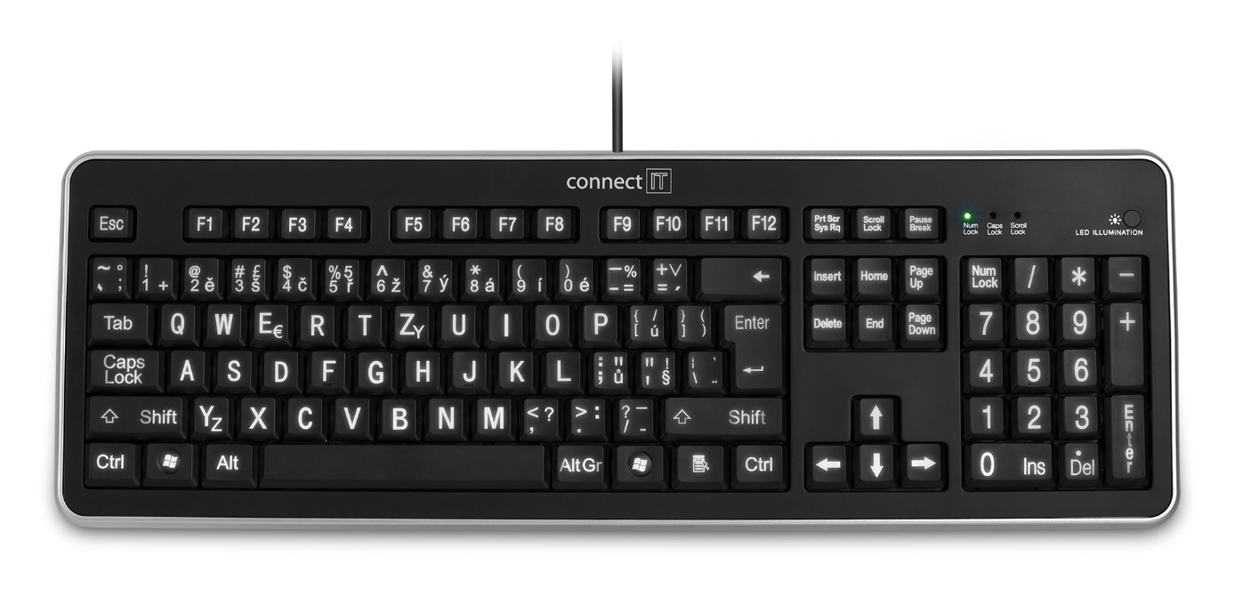
F1-F12 ve Wordu
F1-nápověda
F2 –přesun textu nebo grafiky
F3 –vložení položky automatického formátu
F4 –opakování poslední akce
F5 –přejít na
F6 –přechod na další podokno
F7 –kontrola pravopisu
F8 –rozšíření výběru
F9 –aktualizace vybraných polí
F10 –hlavní nabídka
F11 –přechod na další pole
F12 –volba příkazu Uložit jako

Slide 5
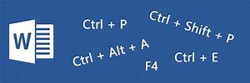
Ostatní ve Wordu
Ctrl + P –tisk
Ctrl + Shift + ) –zmenšit velikost písma
Ctrl + ) –zvětšit velikost písma
Ctrl + E –otevře panel hledat
ALT + F4 –ukončení aplikace Word
Ctrl + I –kurzívou
Ctrl + B –tučně
Ctrl + U –podtrženě
Ctrl + + -horní index
Ctrl + = -dolní index

Slide 6
Děkuji za pozornost

